Slide 1
Презентация курсовой работы
Изучение и реализация алгоритмов дискретной математики
Решение задачи коммивояжера методом ветвей и границ
Презентацию подготовил студент группы ПО(аб)-81
Чекулаев Валентин Юрьевич

Slide 2
Содержание
Введение
Постановка задачи
Основные понятия
Алгоритм решения задачи (Алгоритм Литтла)
Программная реализация алгоритма
Описание программы
Заключение
Список источников

Slide 3
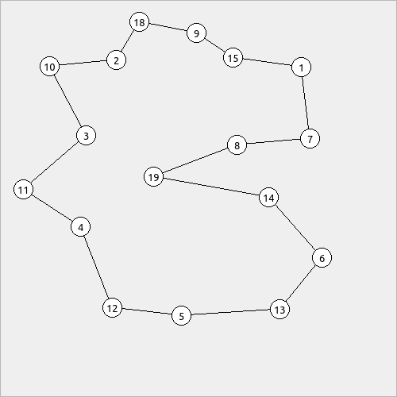
Введение
В ходе курсовой работы необходимо реализовать алгоритм решения задачи коммивояжера методом ветвей и границ.

Slide 4
Постановка задачи
Задан полный ориентированный граф G = (V, E) с множеством вершин V = {1, …, n} и множеством дуг E. Каждой дуге (i,j) принадлежащей E приписана длина Cij >= 0 . Требуется найти гамильтонов цикл минимальной длины.

Slide 5
Основные понятия
Ориентированный граф – граф, ребрам которого присвоено направление.
Взвешенный граф – такой граф, в котором каждому ребру графа поставлено в соответствие некоторое число, называемое весом ребра.
Матрица инцидентности — одна из форм представления графа, в которой указываются связи между инцидентными элементами графа (ребро(дуга) и вершина). Столбцы матрицы соответствуют ребрам(дугам), строки — вершинам. Ненулевое значение в ячейке матрицы указывает связь между вершиной и ребром(дугой) (их инцидентность).

Slide 6
Основные понятия
Гамильтонов цикл – это путь (цикл), который содержит все вершины графа. Граф называется графом Гамильтона в том случае, если он содержит цикл Гамильтона.

Slide 7
Алгоритм решения задачи (Алгоритм Литтла)
Составление матрицы инцидентности (таблицы расстояний)
Редукция (уменьшение) строк и столбцов матрицы
Расчет нижней границы
Ветвление (выбор ребра ветвления)
Повторение шагов 2-4 для матриц, разбитых по ребру ветвления до тех пор, пока размерность матрицы не достигнет 2х2
Если оценка снизу окажется меньше стоимости ранее найденного наилучшего маршрута, то строится окончательный путь. Иначе этот путь отбрасывается.

Slide 8
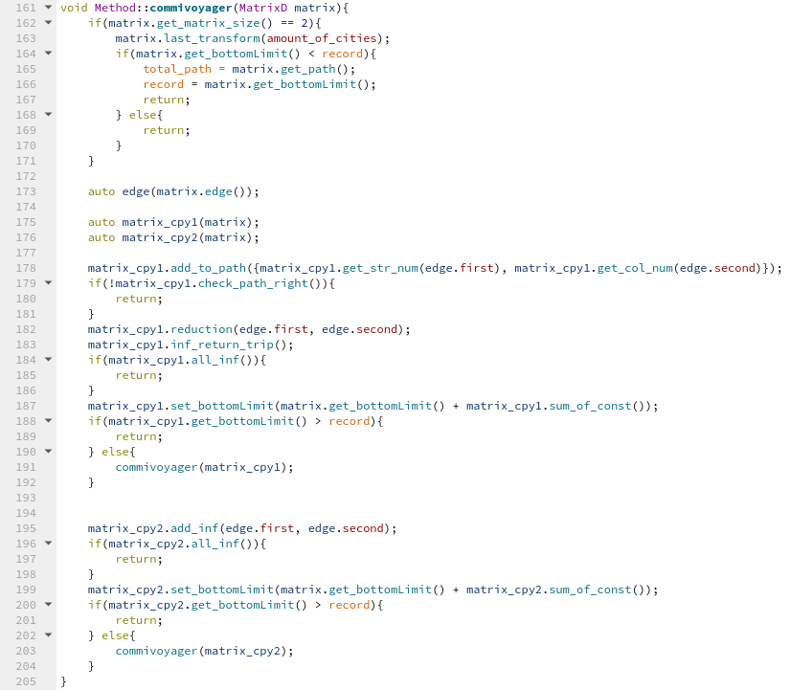
Программная реализация алгоритма
Метод commivoyager(MatrixD matrix) принимает в качестве единственного аргумента экземпляр класса MatrixD, который представляет из себя матрицу инцидентности с реализованными методами преобразования этой матрицы для прохождения по алгоритму Литтла.
В результате работы метода в глобальных статических переменных total_path и record сохраняются итоговый путь и длина этого пути соответственно.

Slide 9
Описание программы
Разработанная программа представляет собой визуальное приложение для нахождения гамильтонова цикла с наименьшей стоимостью по заданной матрице инцидентности взвешенного ориентированного графа. Пользователь может задать таблицу расстояний непосредственно, либо разместить вершины графа на сцене (в этом случае за вес дуги будет принято расстояние между вершинами в пикселях).
Программа была создана на языке C++ с использованием среды программирования (IDE) Qt Creator 4.12.2.

Slide 10
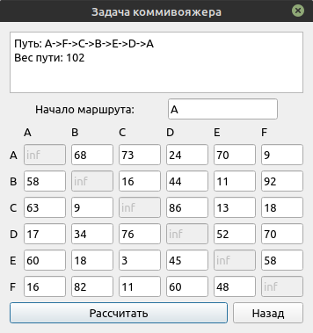
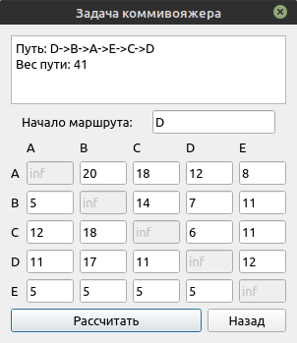
Пример автоматического построения гамильтонова цикла из заданной матрицы инцидентности

Slide 11
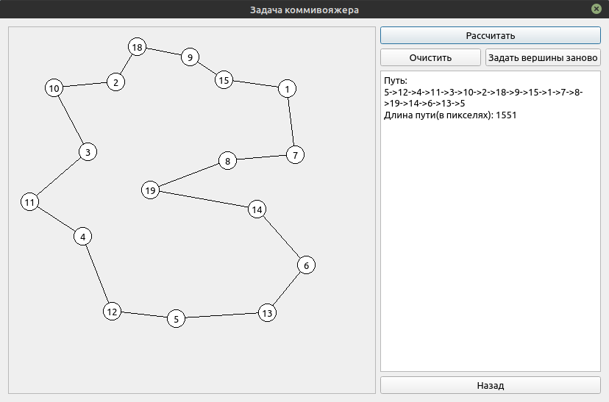
Пример автоматического построения гамильтонова цикла из заданных вершин графа

Slide 12
Заключение
Выполнение курсовой работы завершилось созданием программного продукта, который обладает функциональными возможностями, определенными заданием. Для разработки программного продукта представлены два способа построения гамильтонова цикла с минимальной стоимостью. Первый способ подразумевает задание пользователем матрицы инцидентности, с помощью которой строится путь. Второй способ предполагает задание вершин графа пользователем с помощью представленных визуальных компонентов.

Slide 13
Список источников
http://doc.crossplatform.ru/qt/ - документация Qt
Р. Лафоре. Объектно-ориентированное программирование в С++, 4-е издание. Издательство «Питер». 2004.
Копылова Е.С., Николаева Д.С., Бунтова Е.В. Решение задачи коммивояжера с использованием метода ветвей и границ // Human Progress. – 2018. – Том 4, №4 [электронный ресурс] URL: http://progress-human.com/images/2018/Tom4_4/Kopylova.pdf , свободный. - Загл. с экрана. – Яз. рус. англ.
Костюк Ю. Л. Эффективная реализация алгоритма решения задачи коммивояжера методом ветвей и границ. Национальный исследовательский Томский государственный университет, г. Томск, Россия. 2013.
Мудров В. И. Задача о коммивояжере. Издательство «Знание». Москва.1969.

